Slide 1
SOA平台框架

Slide 2
平台数据库说明
沈峥

Slide 3
数据库介绍
平台相关数据库
MCS_WORKFLOW
HB2008_Params_SinoOcean
MCS_PERMISSIONS_CENTER
SinoOceanOgus

Slide 4
所需环境
SQL Server 2008或SQL Server 2012
数据库引擎（CHINESE_PRC_CI_AS）
SQL Server Agent
DTC

Slide 5
MCS_WORKFLOW

Slide 6
MCS_WORKFLOW
工作流数据库
需要支持全文检索：
EXEC sp_fulltext_database @action = 'enable'
包含的Schema
名称 | 说明
WF | 所有流程流转相关的表，包括流程定义、流程实例…
MSG | 发送邮件相关的表，包括邮件附件
KB | 知识库相关的表，主要用于显示各种知识库信息

Slide 7
流程定义表
WF.PROCESS_DESCRIPTORS
存储了每个流程的定义
WF. ACTIVITY_TEMPLATE
存储了设计器中的每个活动模版

Slide 8
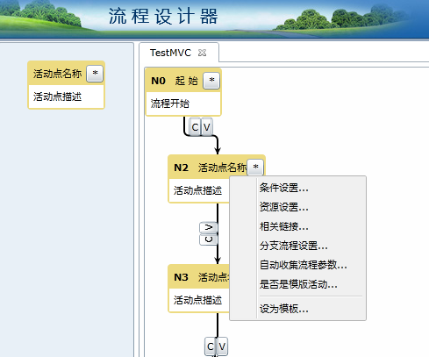
流程活动模版
WF. ACTIVITY_TEMPLATE
存储了流程设计器中的活动模版

Slide 9
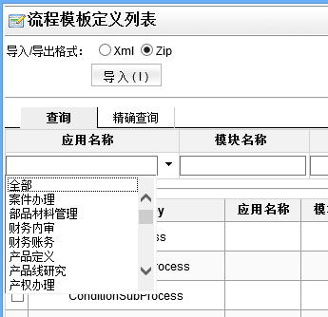
WF. PROCESS_DESCRIPTOR_CATEGORY
流程的分类

Slide 10
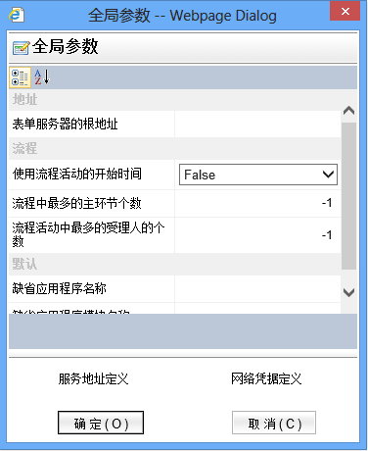
全局参数表
WF.GLOBAL_PARAMETERS

Slide 11
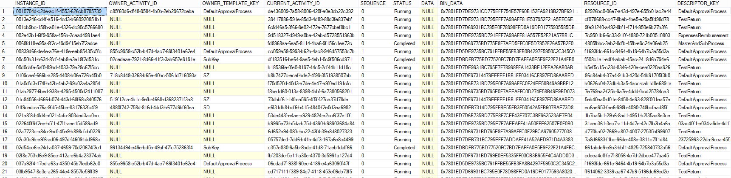
流程实例表
WF.PROCESS_INSTANCES
每一个流程一行记录，流程信息和核心数据
父子流程之间靠OWNER_ACTIVITY_ID关联

Slide 12
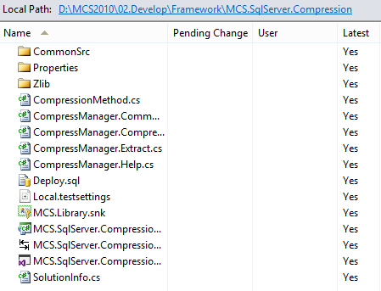
流程实例表
WF.PROCESS_INSTANCES
DATA字段存储xml形式的流程定义
BIN_DATA存储压缩后二进制形式的流程定义
查看解压缩后的流程定义
在SQL Server上注册MCS.SqlServer.Compression
SELECT TOP 100 [INSTANCE_ID],
CAST(dbo.ExtractString([BIN_DATA]) AS xml)
FROM [MCS_WORKFLOW].[WF].[PROCESS_INSTANCES]

Slide 13
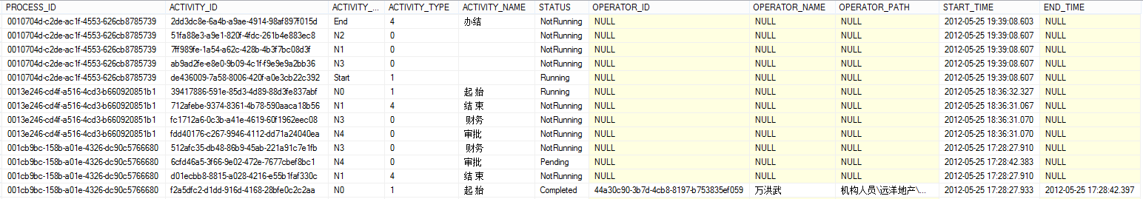
流程实例衍生表
WF.PROCESS_CURRENT_ACTIVITIES
每一个流程的每一个活动

Slide 14
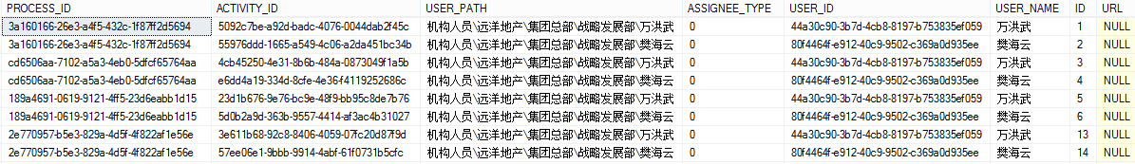
流程实例衍生表
WF.PROCESS_CURRENT_ASSIGNEES
每一个流程中每一个活动的指派人

Slide 15
流程实例衍生视图
WF.PROCESS_CURRENT_INFO_VIEW
SELECT P.INSTANCE_ID AS PROCESS_ID, P.RESOURCE_ID, P.DESCRIPTOR_KEY, P.PROCESS_NAME, ACI.SUBJECT, P.APPLICATION_NAME, P.STATUS AS PROCESS_STATUS, P.DEPARTMENT_ID, P.DEPARTMENT_NAME, P.DEPARTMENT_PATH,
A.ACTIVITY_ID, A.ACTIVITY_DESC_KEY, A.ACTIVITY_NAME, A.OPERATOR_ID, A.OPERATOR_NAME, A.OPERATOR_PATH, A.STATUS AS CURRENT_STATUS, A.START_TIME, A.END_TIME,
CA.USER_ID AS CURRENT_USER_ID, CA.USER_NAME AS CURRENT_USER_NAME, CA.USER_PATH AS CURRENT_USER_PATH
FROM WF.PROCESS_INSTANCES AS P WITH (NOLOCK)
INNER JOIN
WF.PROCESS_CURRENT_ACTIVITIES AS A WITH (NOLOCK) ON P.INSTANCE_ID = A.PROCESS_ID
INNER JOIN
WF.PROCESS_CURRENT_ASSIGNEES AS CA WITH (NOLOCK) ON A.ACTIVITY_ID = CA.ACTIVITY_ID
LEFT OUTER JOIN
WF.APPLICATIONS_COMMON_INFO AS ACI WITH (NOLOCK) ON P.RESOURCE_ID = ACI.RESOURCE_ID

Slide 16
待办
WF.USER_TASK
流程中心的待办列表
和流程的流转状态保持交易完整性
相关存储过程
WF.QueryUserTaskCount

Slide 17
已办
WF.USER_ACCOMPLISHED_TASK
流程中心的流转中和已办结列表
列表查询时，使用独立的连接串(FullTextSearch)

Slide 18
其它流程相关表
WF.PROCESS_RELATIVE_PARAMS
保存启动流程时附加参数
WF. RELATIVE_PROCESSES
保存除父子流程之外的流程关联信息

Slide 19
表单和数据
WF.GENERIC_FORM_DATA
非结构化的表单数据表
XML_CONTENT存储表单数据
SEARCH_CONTENT字段存储全文检索信息

Slide 20
表单和数据
WF.GENERIC_FORM_RELATIVE_DATA
非结构化的子对象集合，通常是WF.GENERIC_FORM_DATA的明细表
XML_CONTENT存储表单数据
SEARCH_CONTENT字段存储全文检索信息

Slide 21
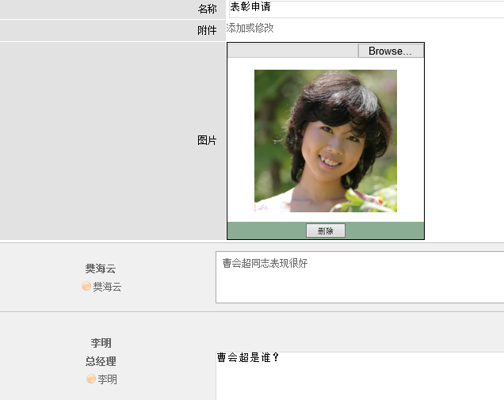
表单和数据
WF. GENERIC_OPINIONS
通用意见信息表，包括流程的流转意见和作废意见

Slide 22
附件和图片
WF.IMAGE
图片信息表（文件名、大小、尺寸…）
WF.MATERIAL
附件信息表（文件名、流程活动、版本…）
WF.MATERIAL_CONTENT
图片和附件的内容数据，CONTENT_DATA字段存放了二进制数据

Slide 23
通用查询表
WF.APPLICATIONS_COMMON_INFO
所有表单的待查询数据
WF.COMMON_INFO_MAPPING
查询的ID和表单ID或流程ID之间的关系

Slide 24
通用上传历史列表
WF.UPLOAD_FILE_HISTORY
Excel等文件上传后，上传历史记录

Slide 25
与流程无关的任务指派人
WF.TASK_ASSIGNEES
WF.TASK_ASSIGNED_OBJECTS

Slide 26
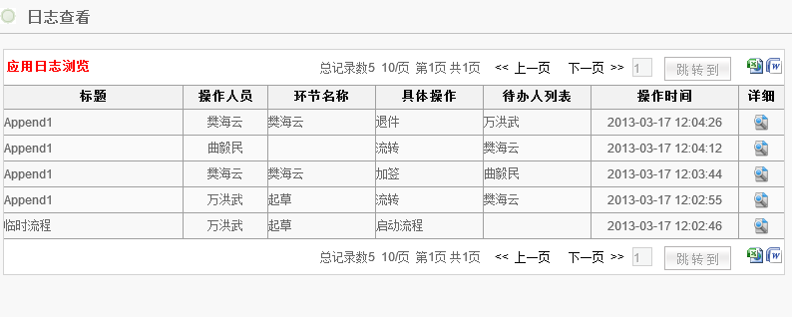
日志
WF.USER_OPERATION_LOG
用户操作日志
WF.USER_OPERATION_TASKS_LOG
用户操作日志中涉及到的待办人

Slide 27
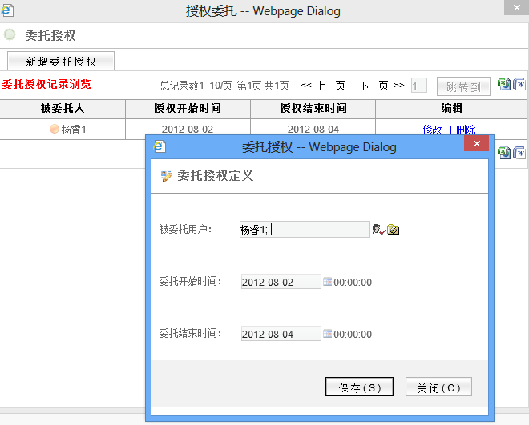
委托和权限
WF.DELEGATIONS
用户的委托信息，会影响WF.PROCESS_CURRENT_ASSIGNEES的ASSIGNEE_TYPE字段和WF.GENERIC_OPINIONS的用户字段

Slide 28
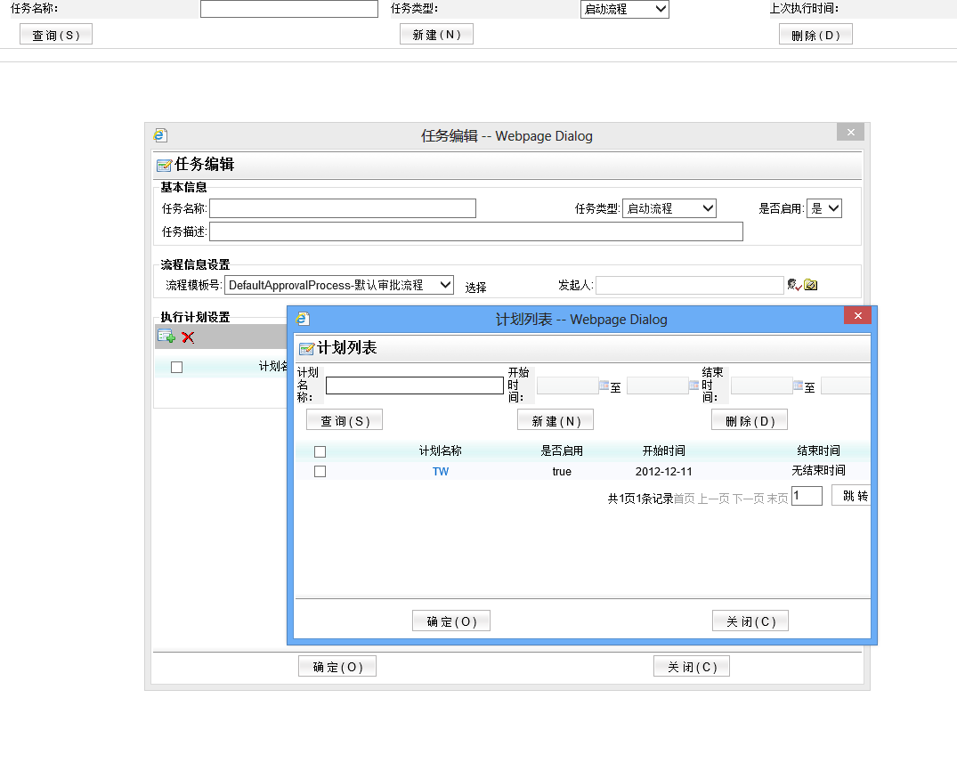
任务和调度
使用场景

Slide 29
任务和调度
任务定义（两种类型）
WF.JOB_START_WORKFLOW
WF. JOB_INVOKE_SERVICE
计划定义
WF.JOB_SCHEDULE_DEF
任务和计划对应表
WF.JOB_SCHEDULES
任务执行表
WF.JOBS

Slide 30
权限矩阵（用于流程设计）
矩阵定义表（列定义）
WF.MATRIX_DEFINITION
WF.MATRIX_DIMENSION_DEFINITION
矩阵实例表
WF.MATRIX_MAIN
WF.MATRIX_ROWS
WF.MATRIX_CELLS

Slide 31
其它
WF.COUNTER
计数器表
相关存储过程
WF.NewCountValue
WF.PeekCountValue
WF.SetCountValue

Slide 32
其它
WF.Lock
表单锁
相关存储过程
WF.SetLock

Slide 33
其它
WF.ACTIVE_USERS
活跃的用户（为删除或离职的）
WF.INVALID_ASSIGNEES
非法的指派人
相关存储过程
WF.ImportInvalidAssignees

Slide 34
MSG Schema
MSG.EMAIL_MESSAGES
待发送邮件。由后台服务轮询。
MSG.EMAIL_ADDRESSES
收件人，CLASS字段表示哪一种类型的收件人
MSG.EMAIL_ATTACHMENTS
邮件的附件
MSG.SENT_EMAIL_MESSAGES
已发送的邮件

Slide 35
KB Schema
KB.TIP
用于表单上的PopupTip控件存储数据
KB.RELATIVE_LINK_GROUP
KB.RELATIVE_LINK
用于表单上的相关链接控件

Slide 36
HB2008_Params_SinoOcean

Slide 37
单点登录
PASSPORT_SIGNIN_INFO
每一次用户登录后记录的信息
PASSPORT_TICKET
每一次应用从认证服务后记录的信息
需要定期清理

Slide 38

开关表
SWITCHES
全局开关表，目前只有一行记录

Slide 39
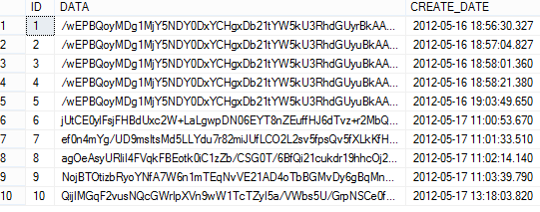
ViewState
PAGE_VIEW_STATE
表单中的ViewState
定期清理脚本
DELETE PAGE_VIEW_STATE
WHERE CREATE_DATE < DATEADD(day, -1, getdate())

Slide 40
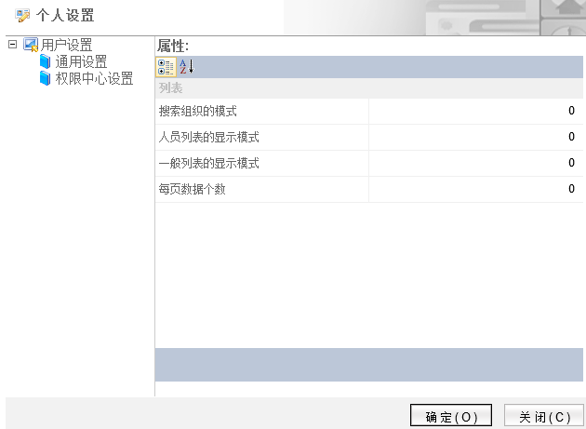
用户的个人设置
USER_SETTINGS
每个用户一行记录

Slide 41
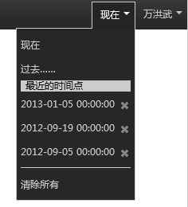
用户的历史数据
USER_RECENT_DATA
每个用户一行记录，记录最近操作的历史

Slide 42
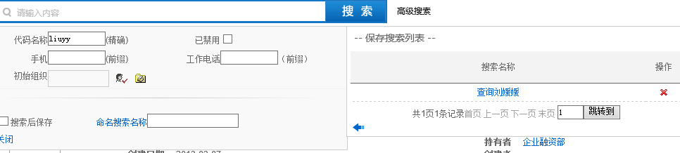
用户的查询条件表
USER_CUSTOM_SEARCH_CONDITION
保存用户的搜索条件

Slide 43
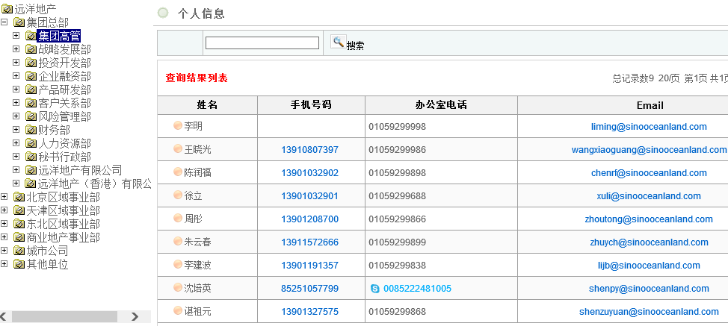
用户扩展信息
USERS_INFO_EXTEND
通讯录中的用户扩展信息

Slide 44
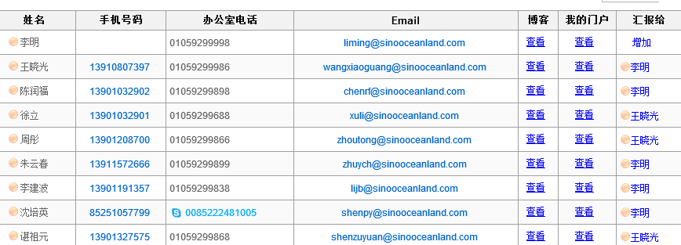
用户的汇报关系
USERS_REPORT_LINE

Slide 45

© 2013 Microsoft Corporation. All rights reserved. Microsoft, Windows, Windows Vista and other product names are or may be registered trademarks and/or trademarks in the U.S. and/or other countries.
The information herein is for informational purposes only and represents the current view of Microsoft Corporation as of the date of this presentation. Because Microsoft must respond to changing market conditions, it should not be interpreted to be a commitment on the part of Microsoft, and Microsoft cannot guarantee the accuracy of any information provided after the date of this presentation. MICROSOFT MAKES NO WARRANTIES, EXPRESS, IMPLIED OR STATUTORY, AS TO THE INFORMATION IN THIS PRESENTATION.

